Slide 1
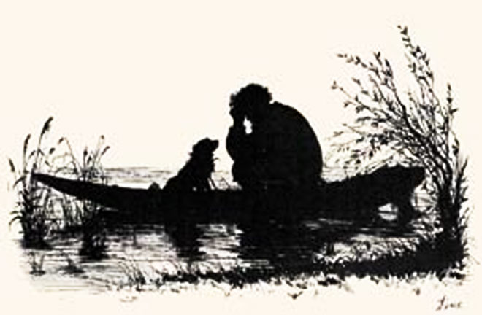
И.С.ТУРГЕНЕВ «МУМУ»… (ПРОВЕРИМ СЕБЯ)

Slide 2
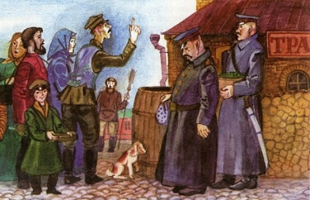
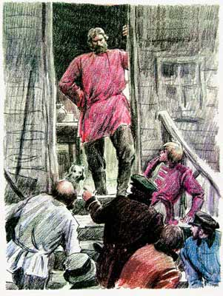
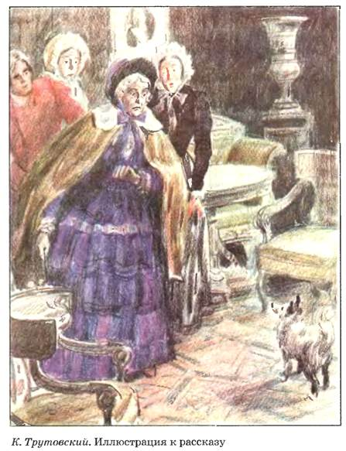
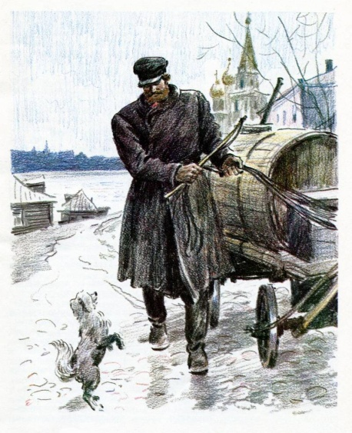
Найдите лишнюю иллюстрацию
1
4
2
3

Slide 3
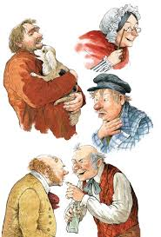
УЗНАЙТЕ ГЕРЕВ ПОВЕСТИ ПО ОДНОМУ ПРЕДЛОЖЕНИЮ…
1. «НЕРВИЧЕСКИЕ ВОЛНЕНИЯ» СЛУЧАЛИСЬ С НЕЙ ПОСЛЕ СЛИШКОМ СЫТНОГО УЖИНА…
2. ОН СДЕЛАЕТ, КОЛИ ОБЕЩАЛ; УЖ ОН ТАКОЙ…
3. ПЕРВОЕ ВРЕМЯ ОНА БЫЛА ОЧЕНЬ СЛАБА И НЕКРАСИВА…
4. ОН УМЕЛ ДЕЛИКАТНО БРАТЬСЯ ЗА ПУЛЬС…

Slide 4
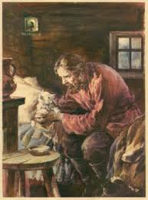
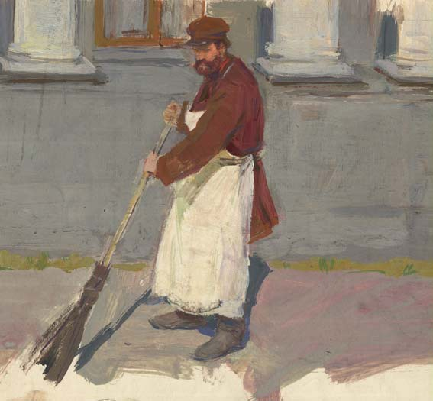
ПОДБЕРИ 5 СЛОВ (ФРАЗ), КОТОРЫЕ ХАРАКТЕРИЗУЮТ ГЕРАСИМА
1……
2……
3……
4……
5……

Slide 5
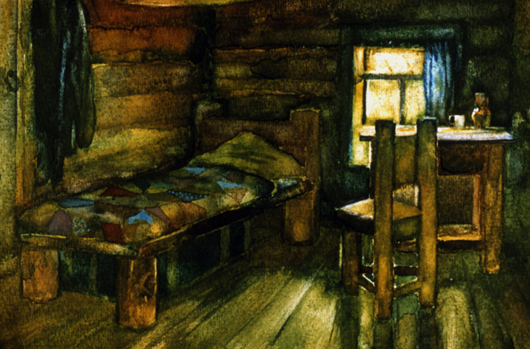
ЧЕГО НЕ БЫЛО В КАМОРКЕ ГЕРАСИМА?
КРОВАТЬ
СУНДУК
СТОЛИК
ТУМБОЧКА
СТУЛ НА ТРЁХ НОЖКАХ

Slide 6
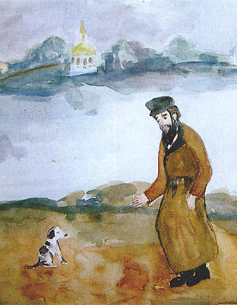
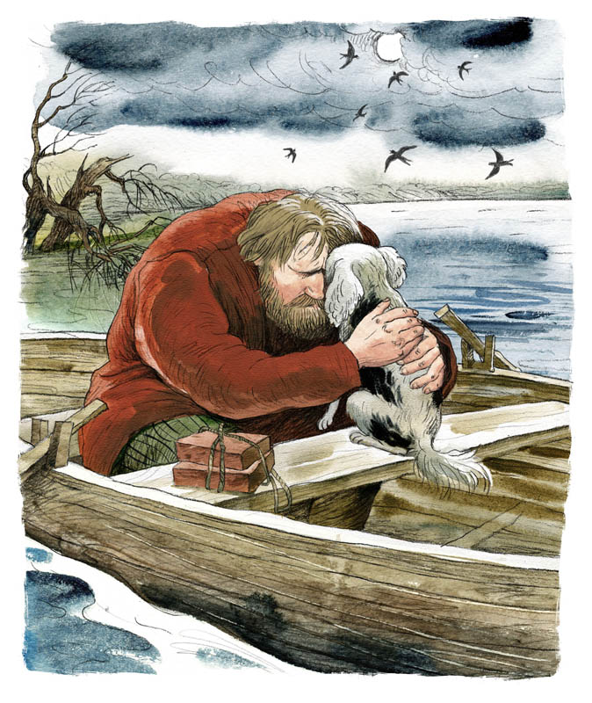
КАК СВЯЗАНА МУМУ С РЕКОЙ?

Slide 7
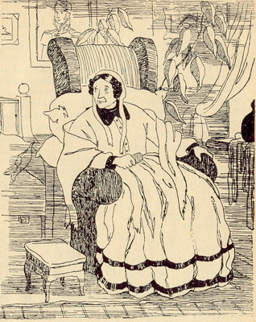
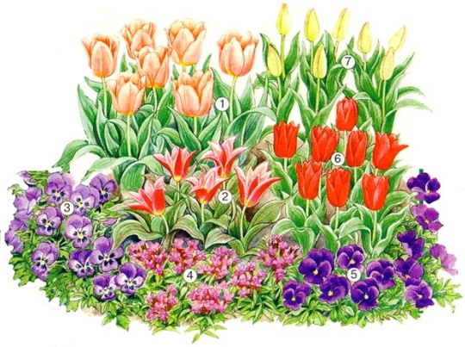
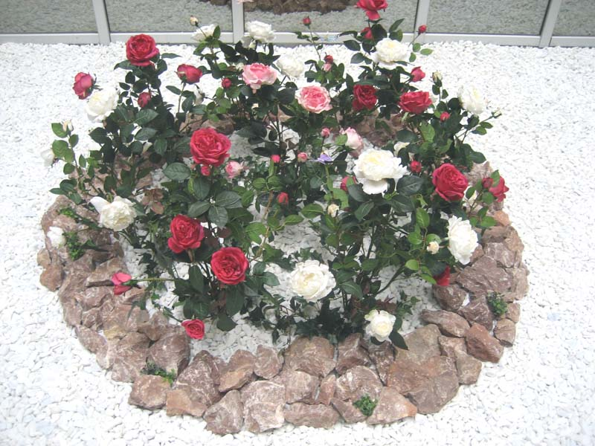
КАКИЕ ЦВЕТЫ ВЫРАЩИВАЛА БАРЫНЯ?

Slide 8
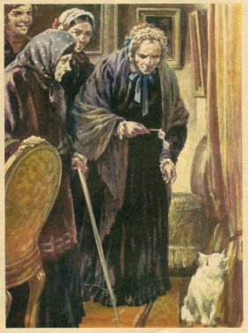
СОСТАВЬТЕ РАСПИСАНИЕ ДНЯ БАРЫНИ
УТРО
ДЕНЬ
ВЕЧЕР
НОЧЬ

Slide 9
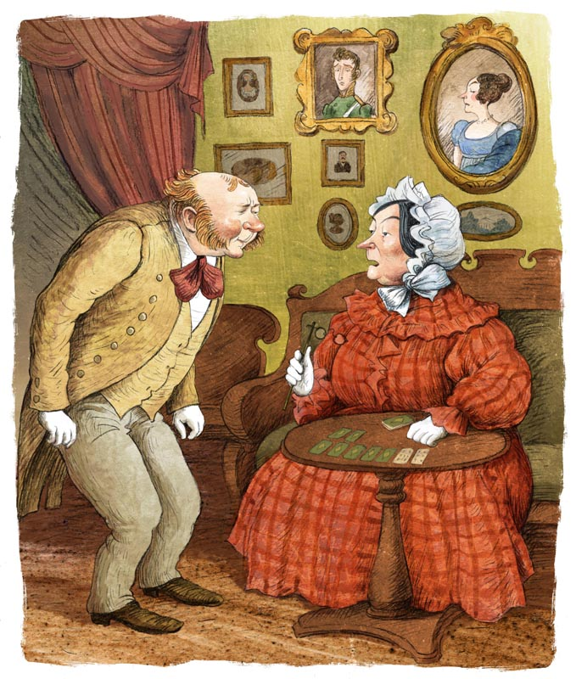
Какие слова не говорила барыня?
1. «Боже мой, да она премиленькая собачка».
2. «Отнесите её вон,
скверная собачонка!»
3. «Любовь Любимовна, вы видите,
каково мое положение».
4. «Экой чудной этот Герасим!»

Slide 10
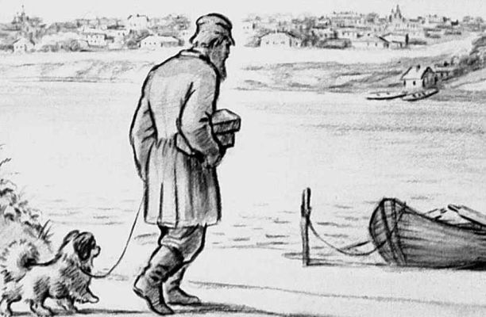
ВСПОМНИ «ПОСЛЕДНИЙ ПУТЬ» МУМУ. Что лишнее в маршруте?
Каморка
Ворота
Трактир
Церковь
Двор дома
Лодка
Река

Slide 11
Это был ... Он спешил без оглядки, спешил домой, к себе в деревню. О ком говорится в первом предложении?

Slide 12
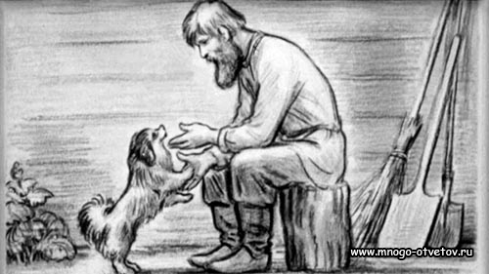
МОЛОДЦЫ!
Составлено Опариной Е.Н., учителем ГОУ РК «С(К)ШИ №2» с.Усть-Кулом

Slide 13
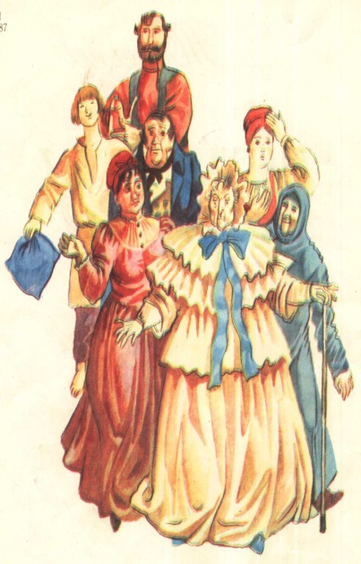
Источники иллюстраций:
redkiikadr.livejournal.com
vsyako.livejournal.com
www.mnogo-otvetov.ru
doc4web.ru
all-pix.com
artru.info
www.turgenev.org.ru
www.allsoch.ru
school-essay.blogspot.com
www.literaturus.ru
vsyako.livejournal.com

